Slide 1
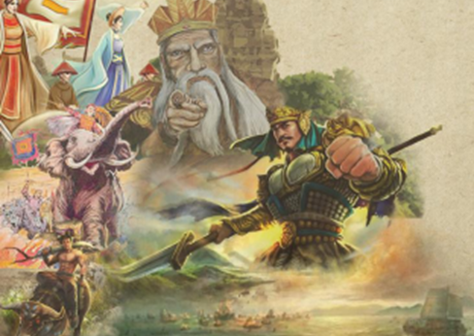
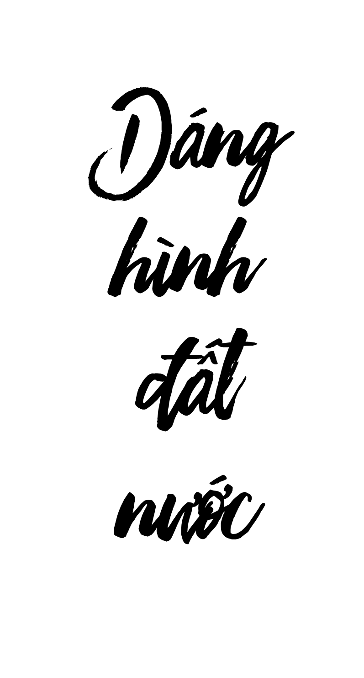
Notes:
Giáo án Bùi Thị Kiều

Slide 2
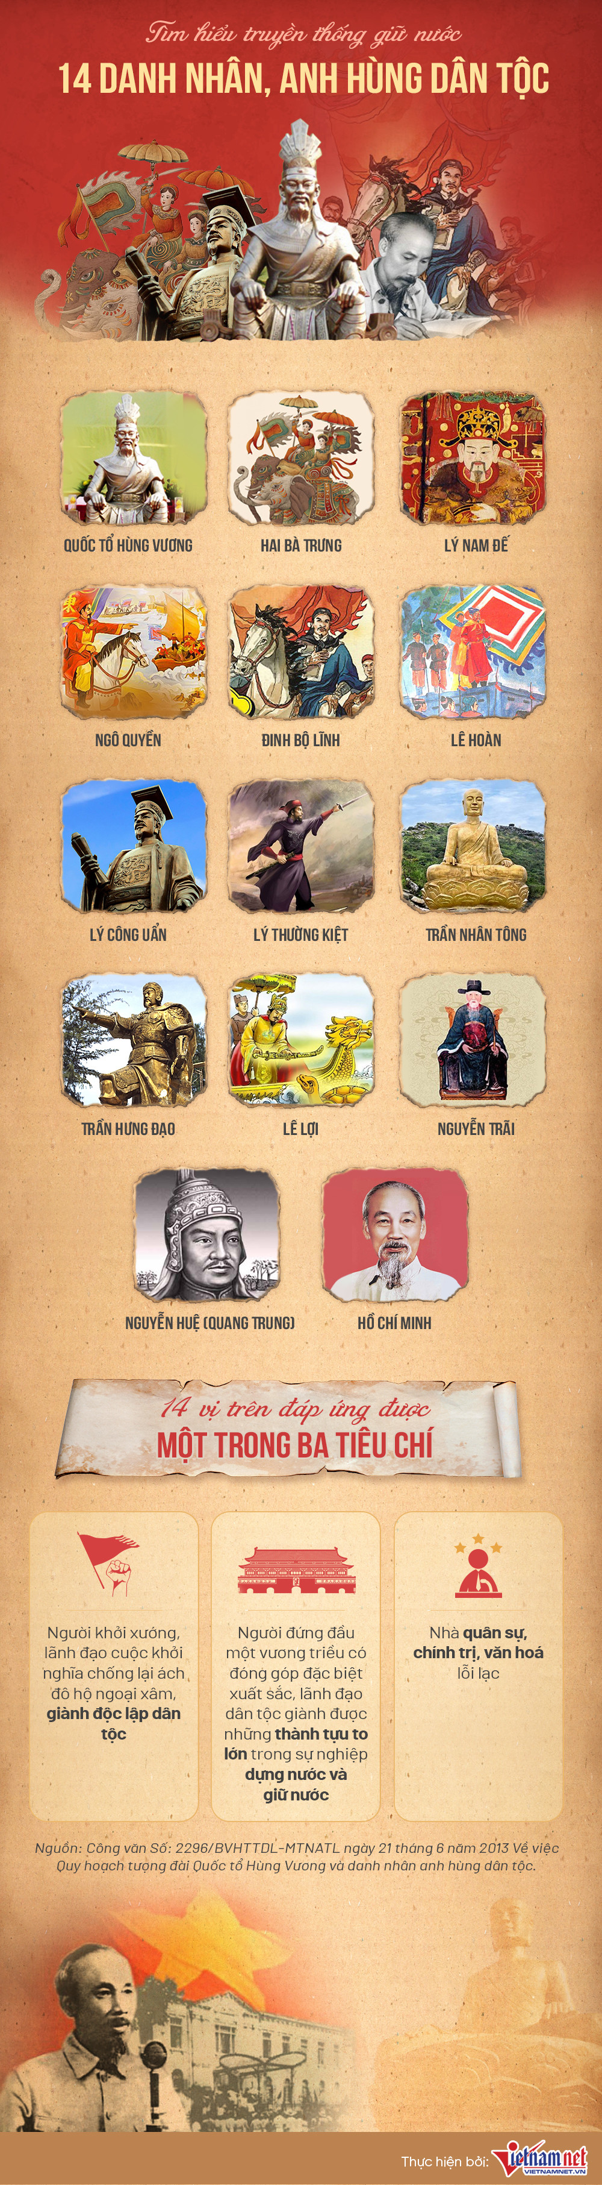
- Em hãy kể tên những danh tướng Việt Nam đã có công đánh đuổi ngoại xâm mà em biết.
- Em ấn tượng nhất với vị danh tướng nào? Vị danh tướng ấy gắn với chiến công gì?
Notes:
Giáo án Bùi Thị Kiều

Slide 3
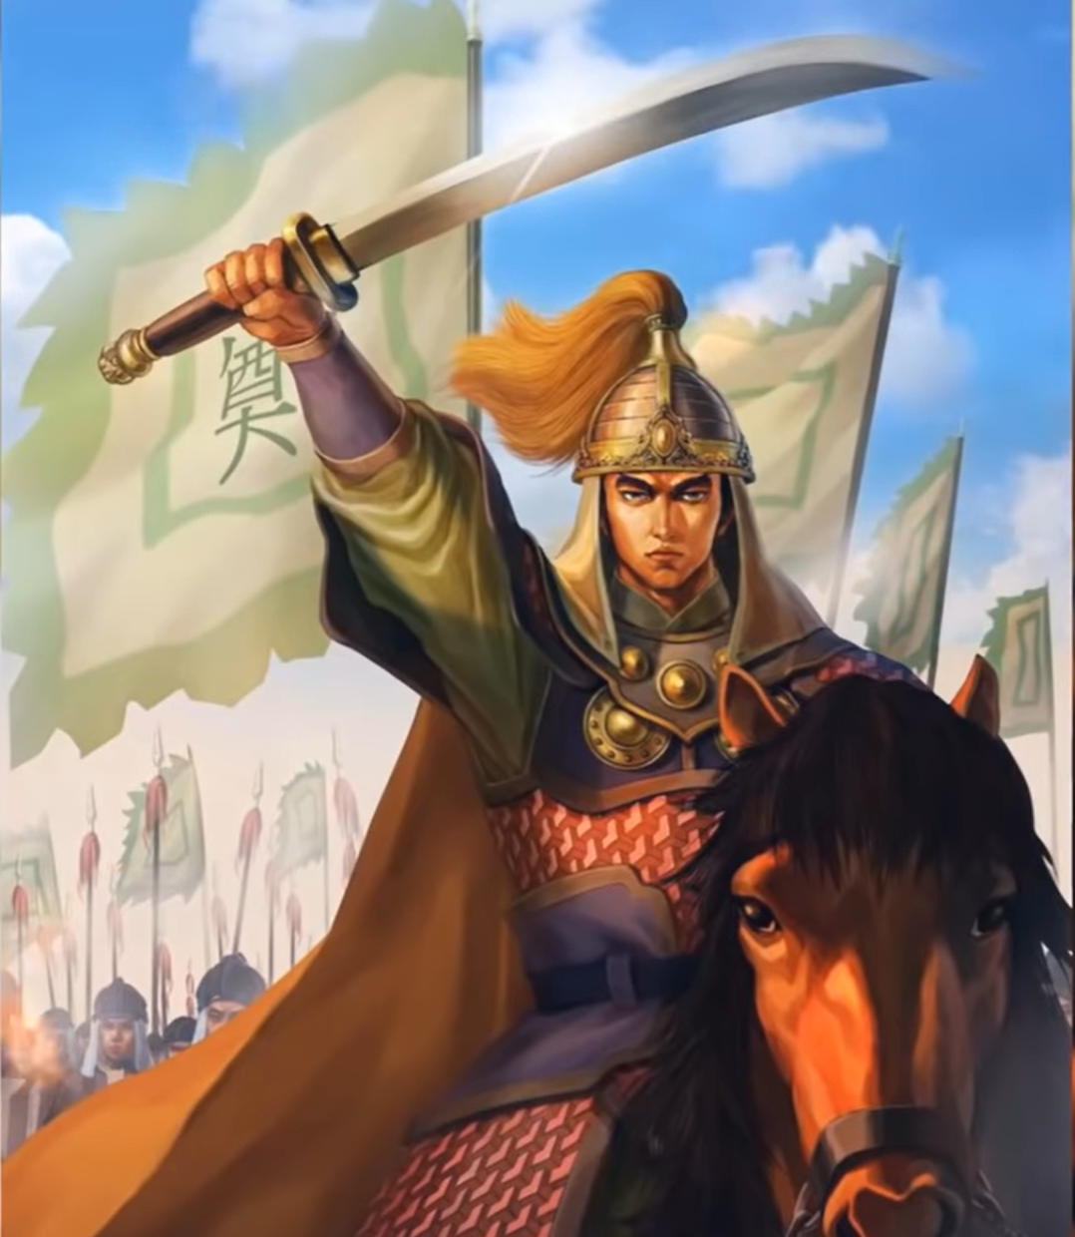
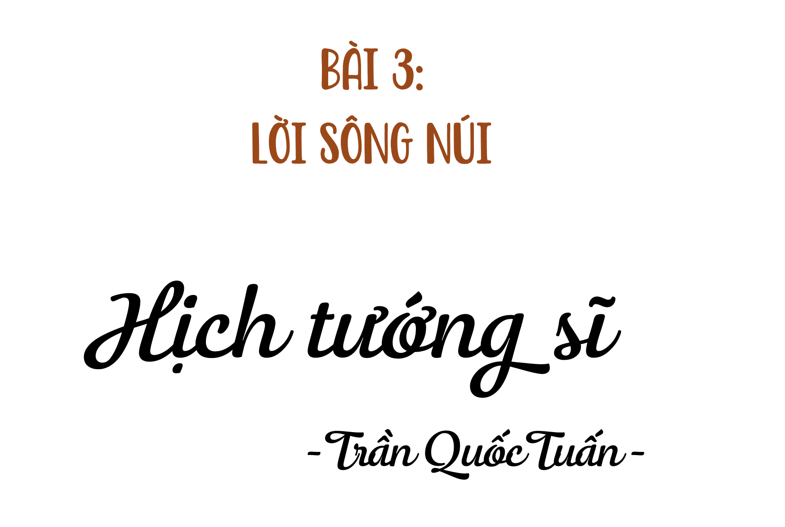
TIẾT 25,26,27
Notes:
Giáo án Bùi Thị Kiều

Slide 4
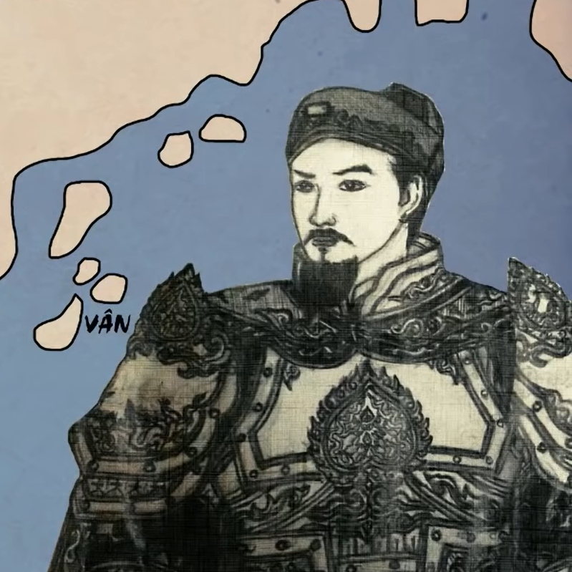
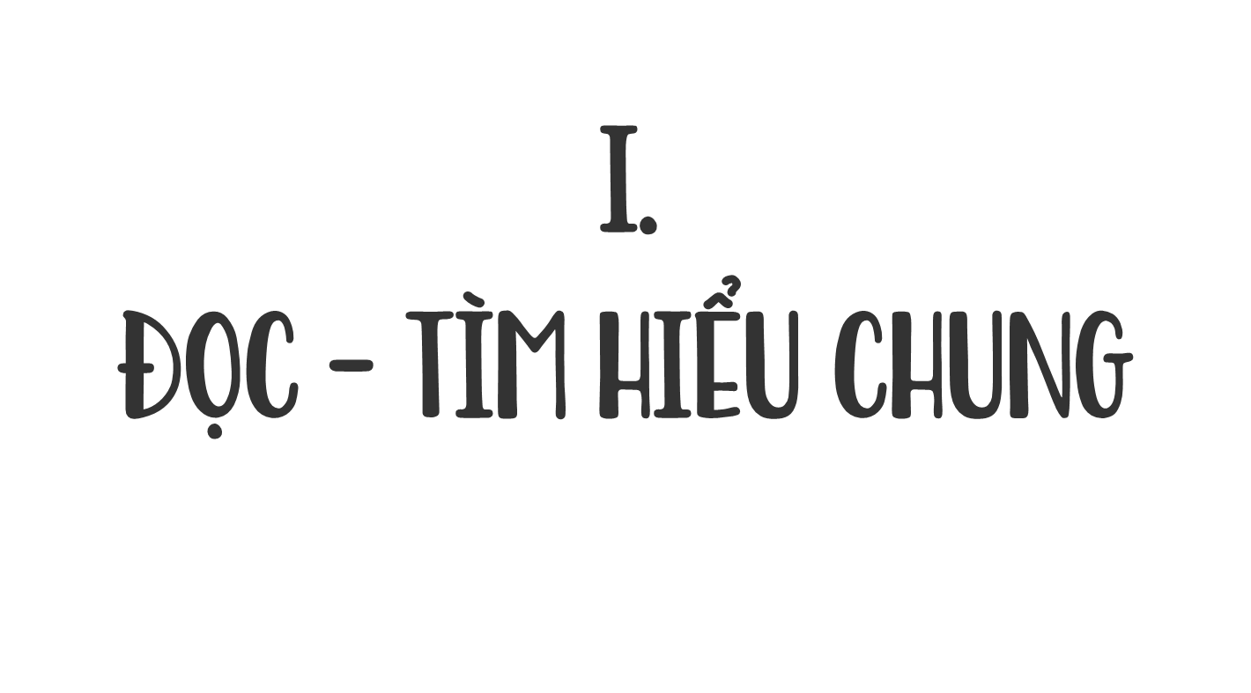
Notes:
Giáo án Bùi Thị Kiều

Slide 5
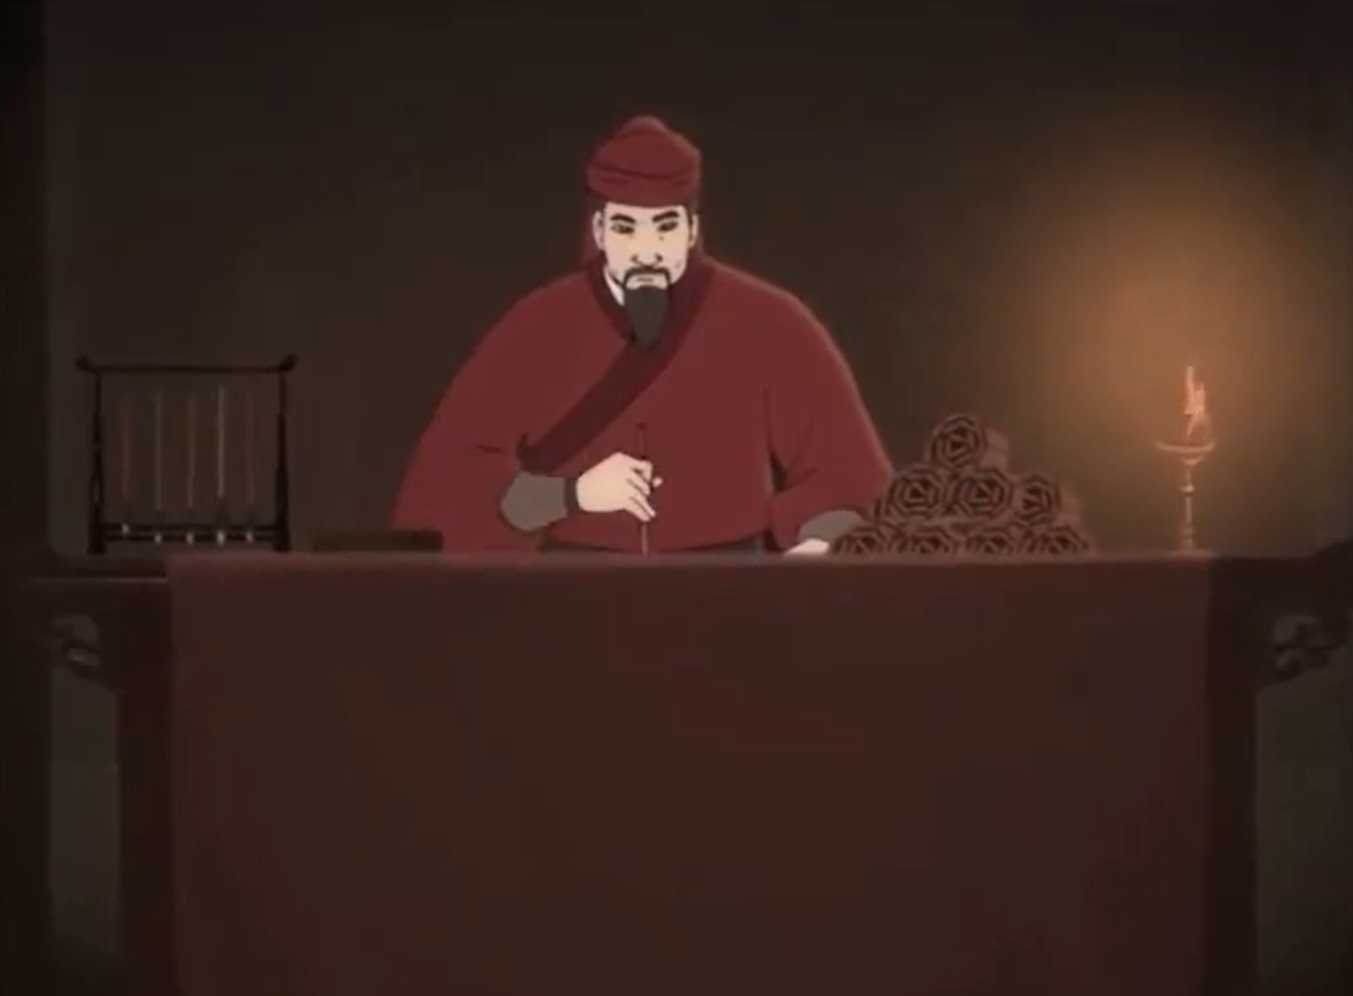
1. Đọc
Chú ý đọc với giọng dứt khoát, đanh thép. Giọng điệu thay đổi linh hoạt (nhất là những đoạn thể hiện rõ cảm xúc mãnh liệt của tác giả)
Chú ý chiến lược đọc được nêu ở bên phải văn bản.
Notes:
Giáo án Bùi Thị Kiều

Slide 6
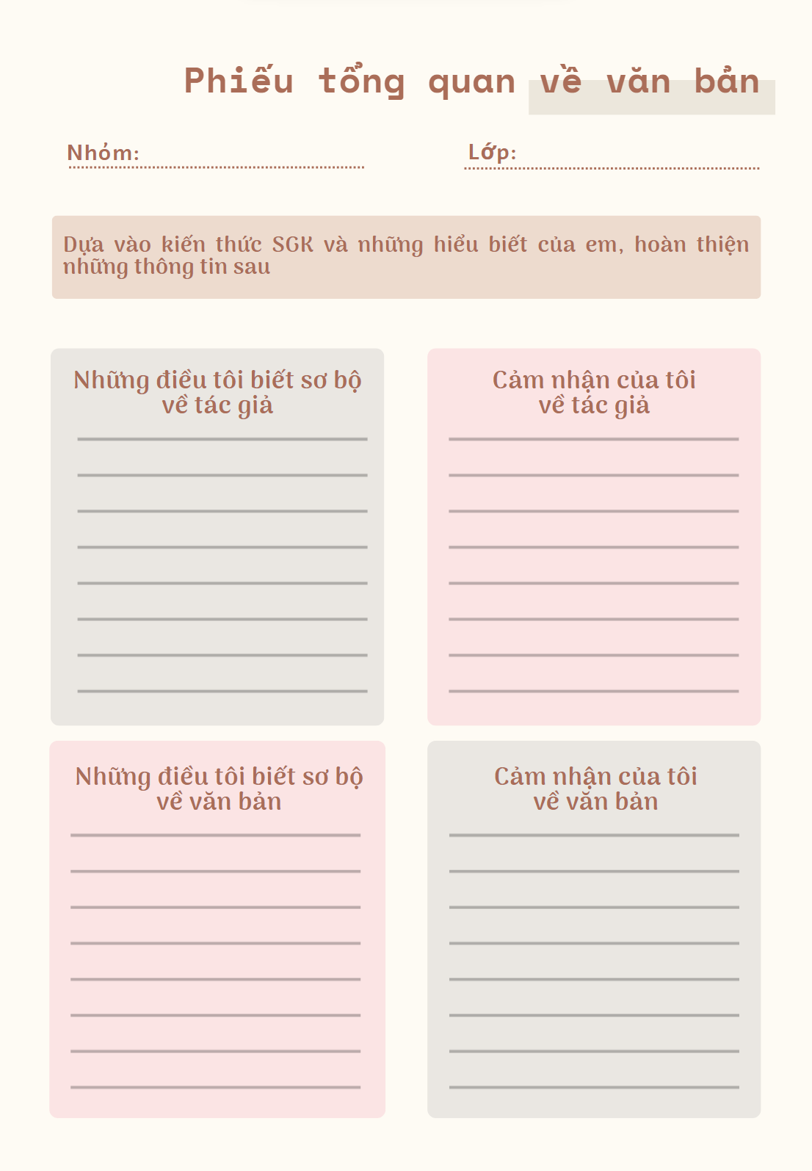
Hoạt động nhóm
- Hoàn thiện Phiếu tổng quan về văn bản: Nêu những hiểu biết sơ bộ và cảm nhận ban đầu về tác giả, tác phẩm
+ HS trình bày sản phẩm đã giao từ tiết trước
Notes:
Giáo án Bùi Thị Kiều

Slide 7
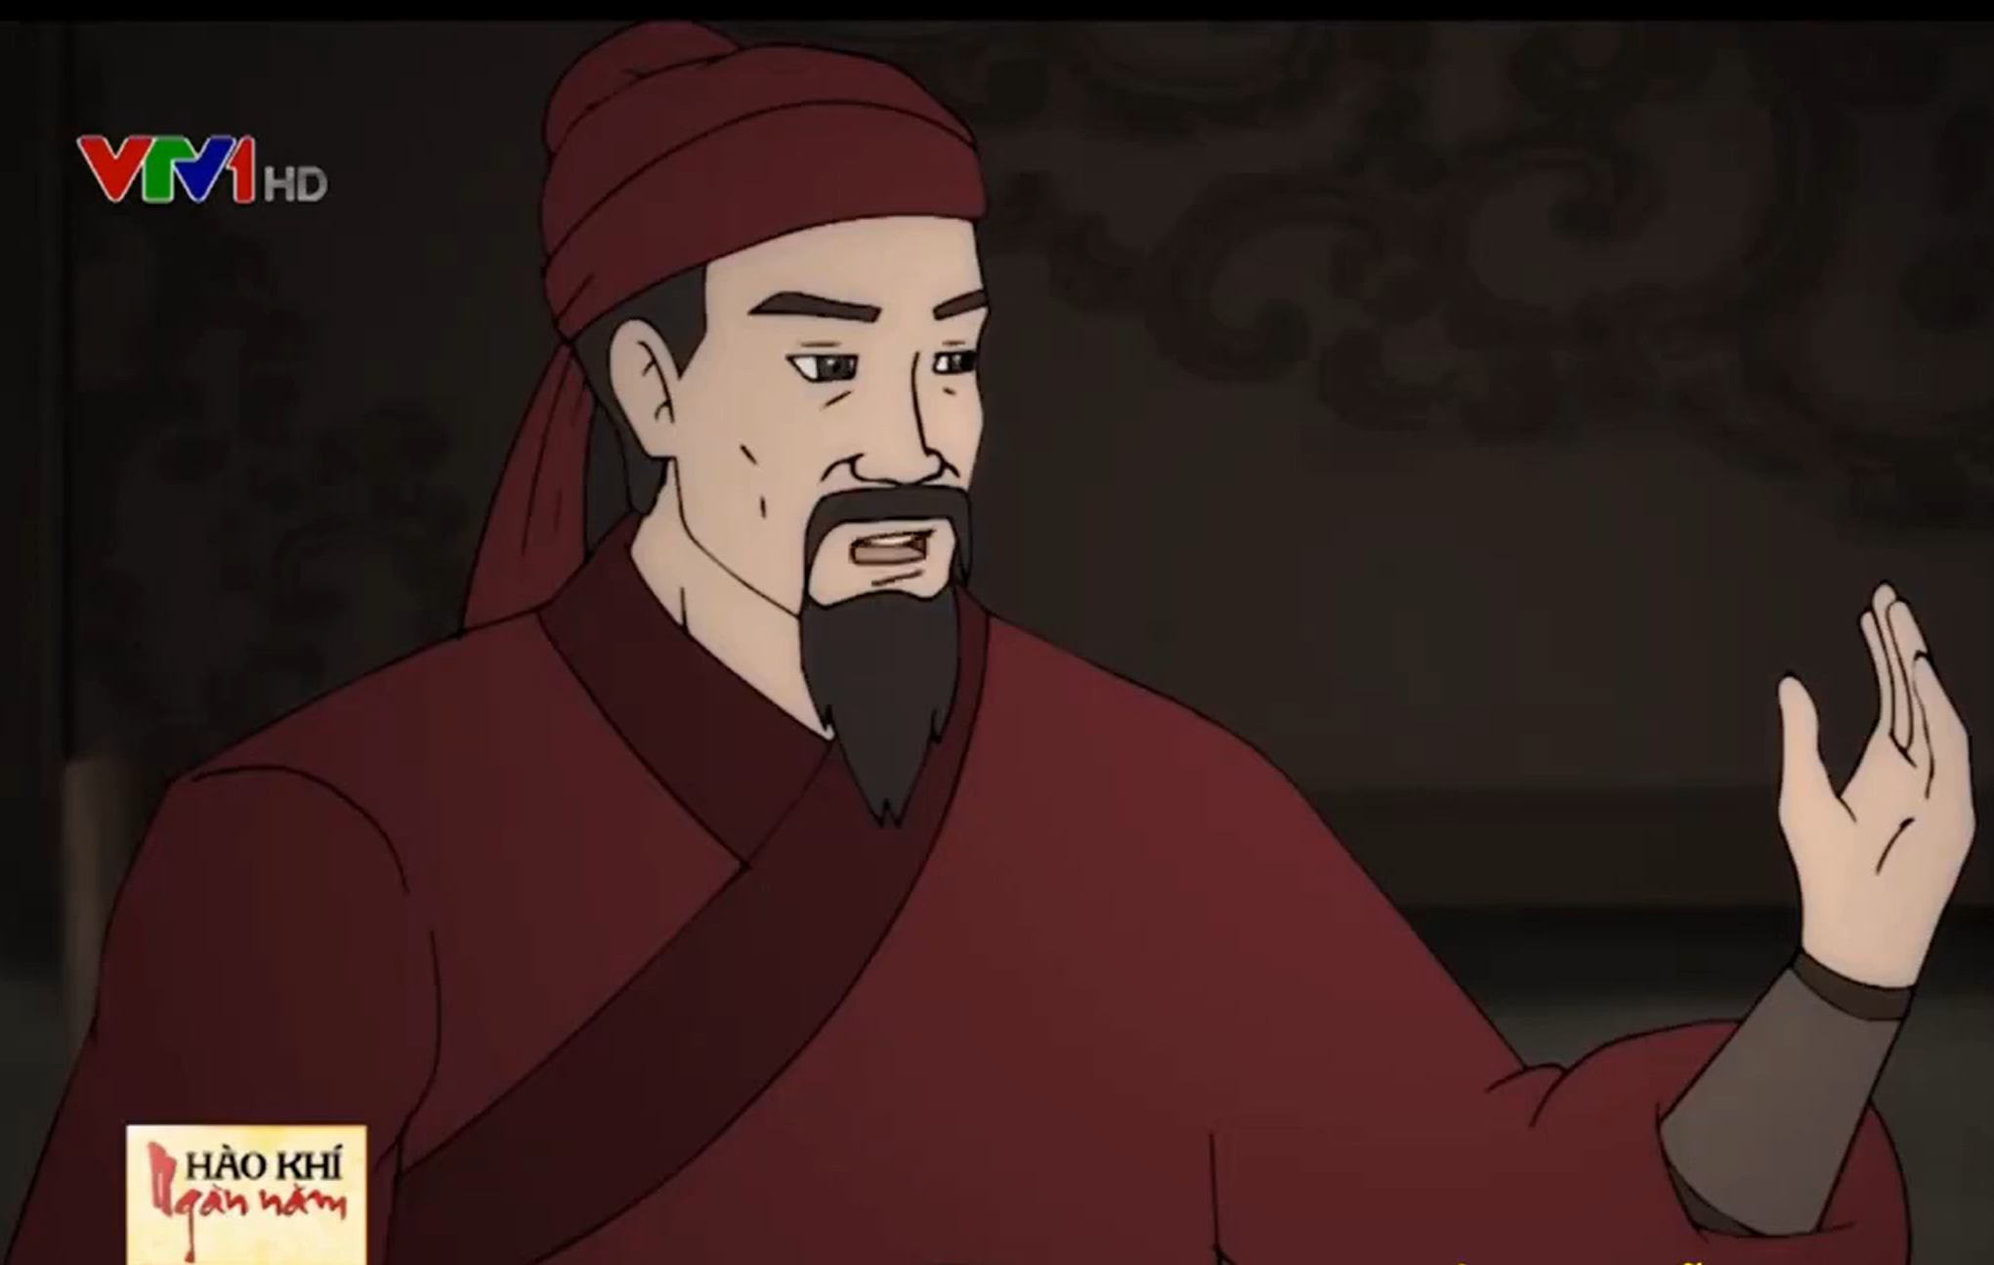
2. Tìm hiểu chung
a. Tác giả
- Trần Quốc Tuấn (1231? – 1300)
- Tước: Hưng Đạo Đại Vương
- Là một danh tướng kiệt xuất của dân tộc. Ông là người hai lần lãnh đạo và đem lại chiến thắng oanh liệt trong 2 lần chống quân Nguyên xâm lược.
- Ông được nhân dân tôn vinh là Đức Thánh Trần và lập đền thờ ở nhiều nơi trên cả nước.
Notes:
Giáo án Bùi Thị Kiều

Slide 8
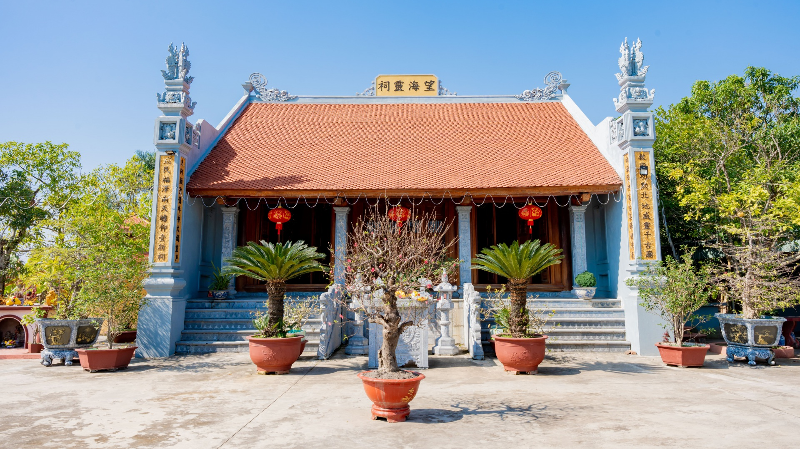
ĐỀN VỌNG HẢI - ĐỀN THỜ HƯNG ĐẠO ĐẠI VƯƠNG TRẦN QUỐC TUẤN
Notes:
Giáo án Bùi Thị Kiều

Slide 9
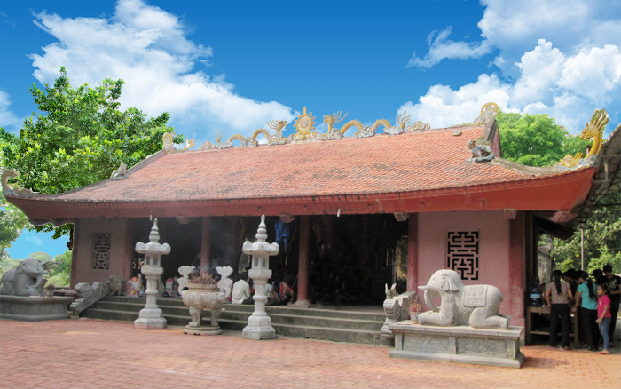
ĐỀN THỜ ĐỨC THÁNH TRẦN ( TỨC ĐỀN THỜ TRẦN HƯNG ĐẠO) – THANH HÓA
Notes:
Giáo án Bùi Thị Kiều

Slide 10
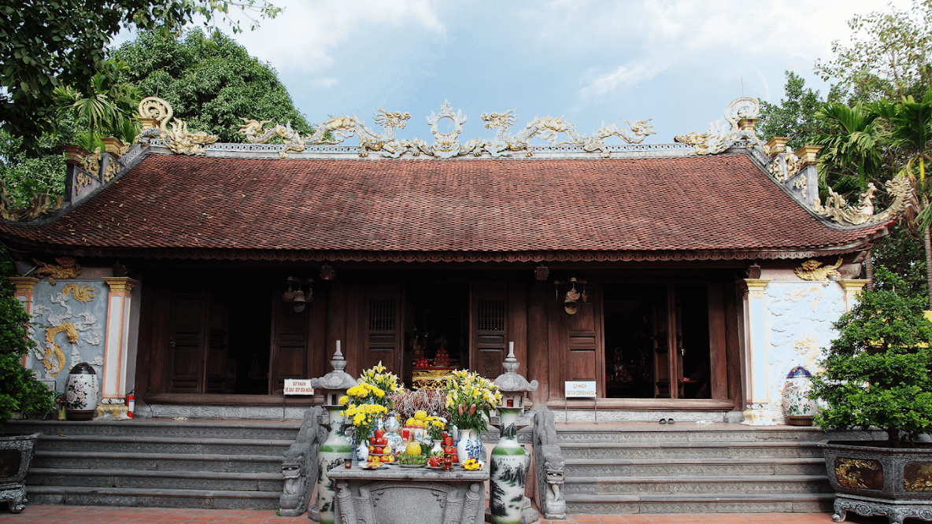
Linh Từ Tràng Kênh – Đền thờ Đức Thánh Trần
Notes:
Giáo án Bùi Thị Kiều

Slide 11
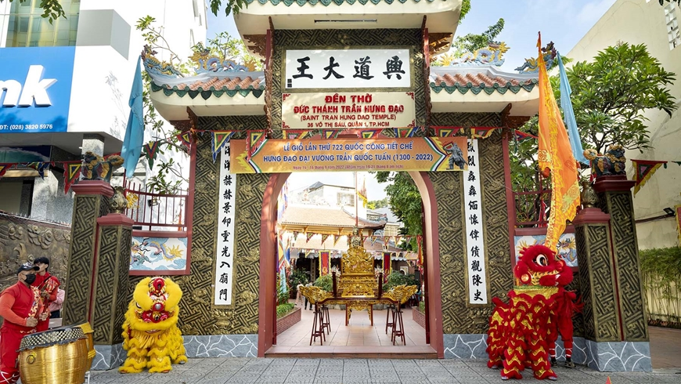
Đền thờ Hưng Đạo Đại Vương – Hồ Chí Minh
Notes:
Giáo án Bùi Thị Kiều

Slide 12
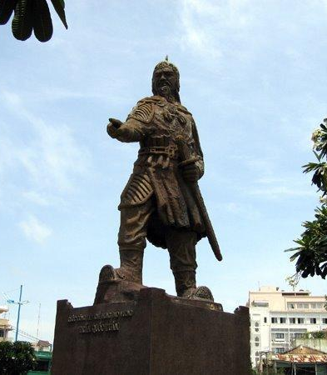
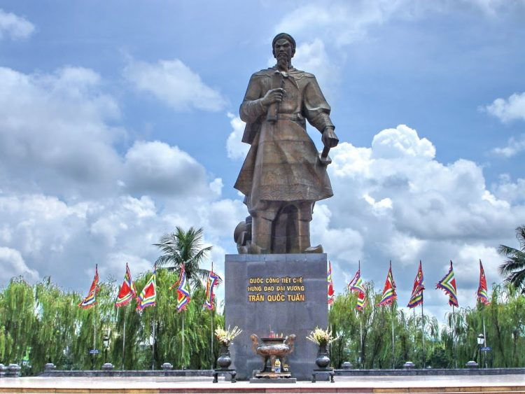
TƯỢNG ĐÀI TRẦN HƯNG ĐẠO TẠI VŨNG TÀU
TƯỢNG ĐÀI TRẦN HƯNG ĐẠO TẠI NAM ĐỊNH
Notes:
Giáo án Bùi Thị Kiều

Slide 13

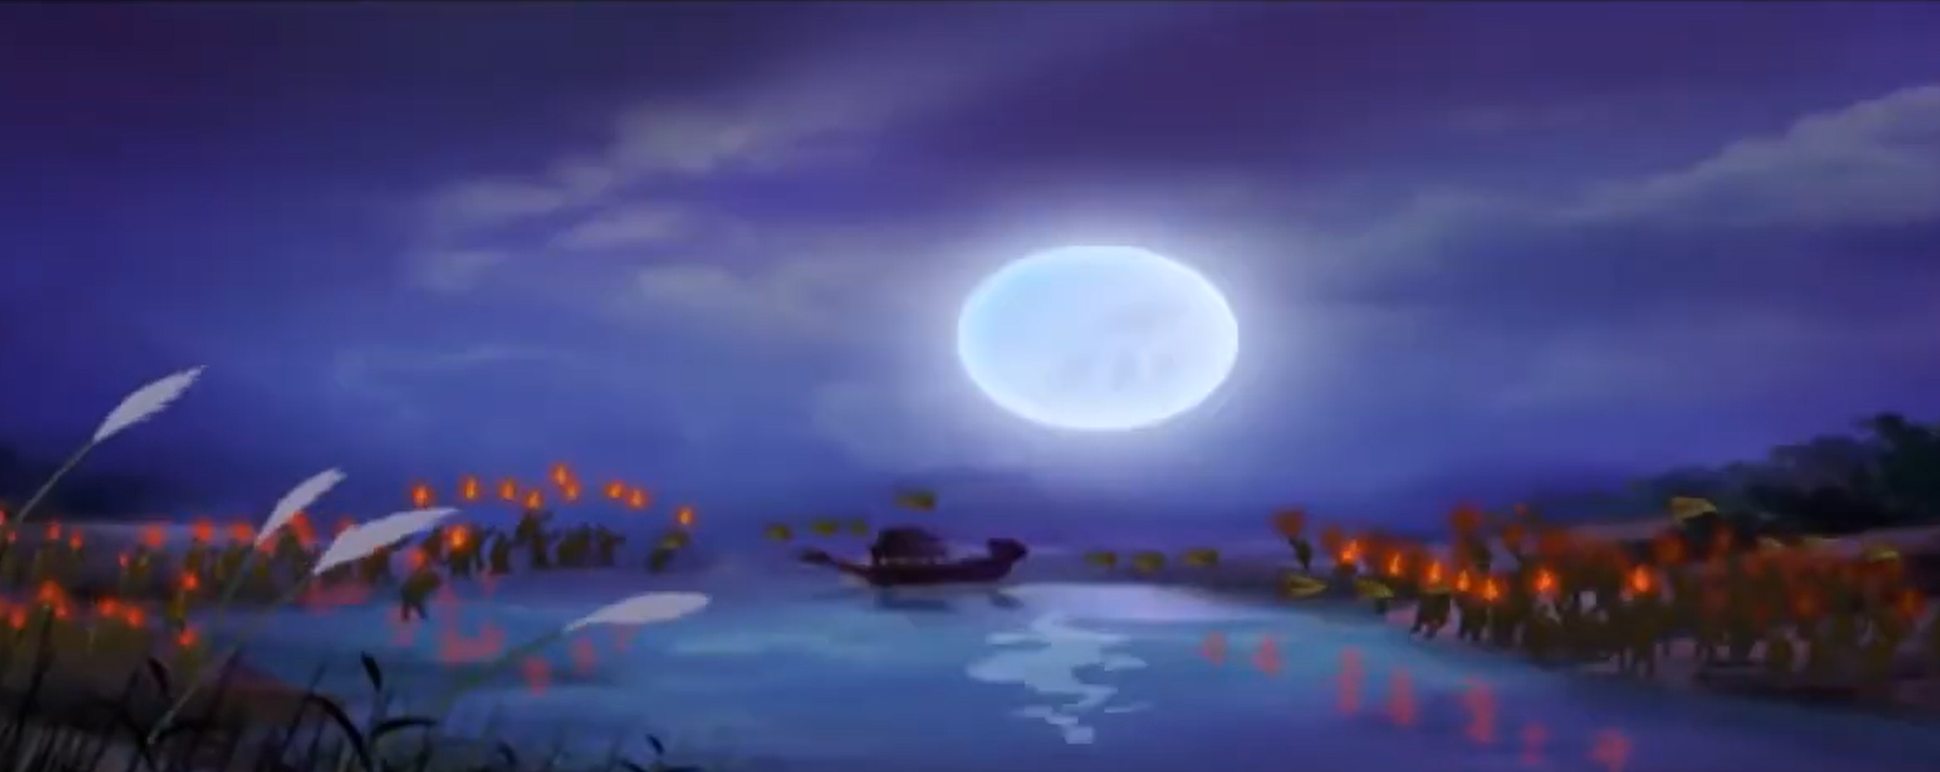
2. Tìm hiểu chung
b. Tác phẩm
Hoàn cảnh ra đời
Viết vào khoảng trước cuộc kháng chiến chống quân Nguyên lần thứ hai
Notes:
Giáo án Bùi Thị Kiều

Slide 14
2. Tìm hiểu chung
b. Tác phẩm
- Đối tượng sử dụng: Vua, quan, tướng lính.
- Mục đích sử dụng: Thuyết phục, kêu gọi người dưới quyền chống giặc ngoại xâm hoặc giai cấp thống trị.
- Hoàn cảnh: Khi đất nước có chiến tranh
Thể loại
- Bố cục thông thường
+ Nêu cơ sở.
+ Căn cứ của quan điểm, lập trường, tính chính nghĩa, phi nghĩa…
+ Đưa lời khuyên dụ.
Hịch
(Văn nghị luận)
Notes:
Giáo án Bùi Thị Kiều

Slide 15
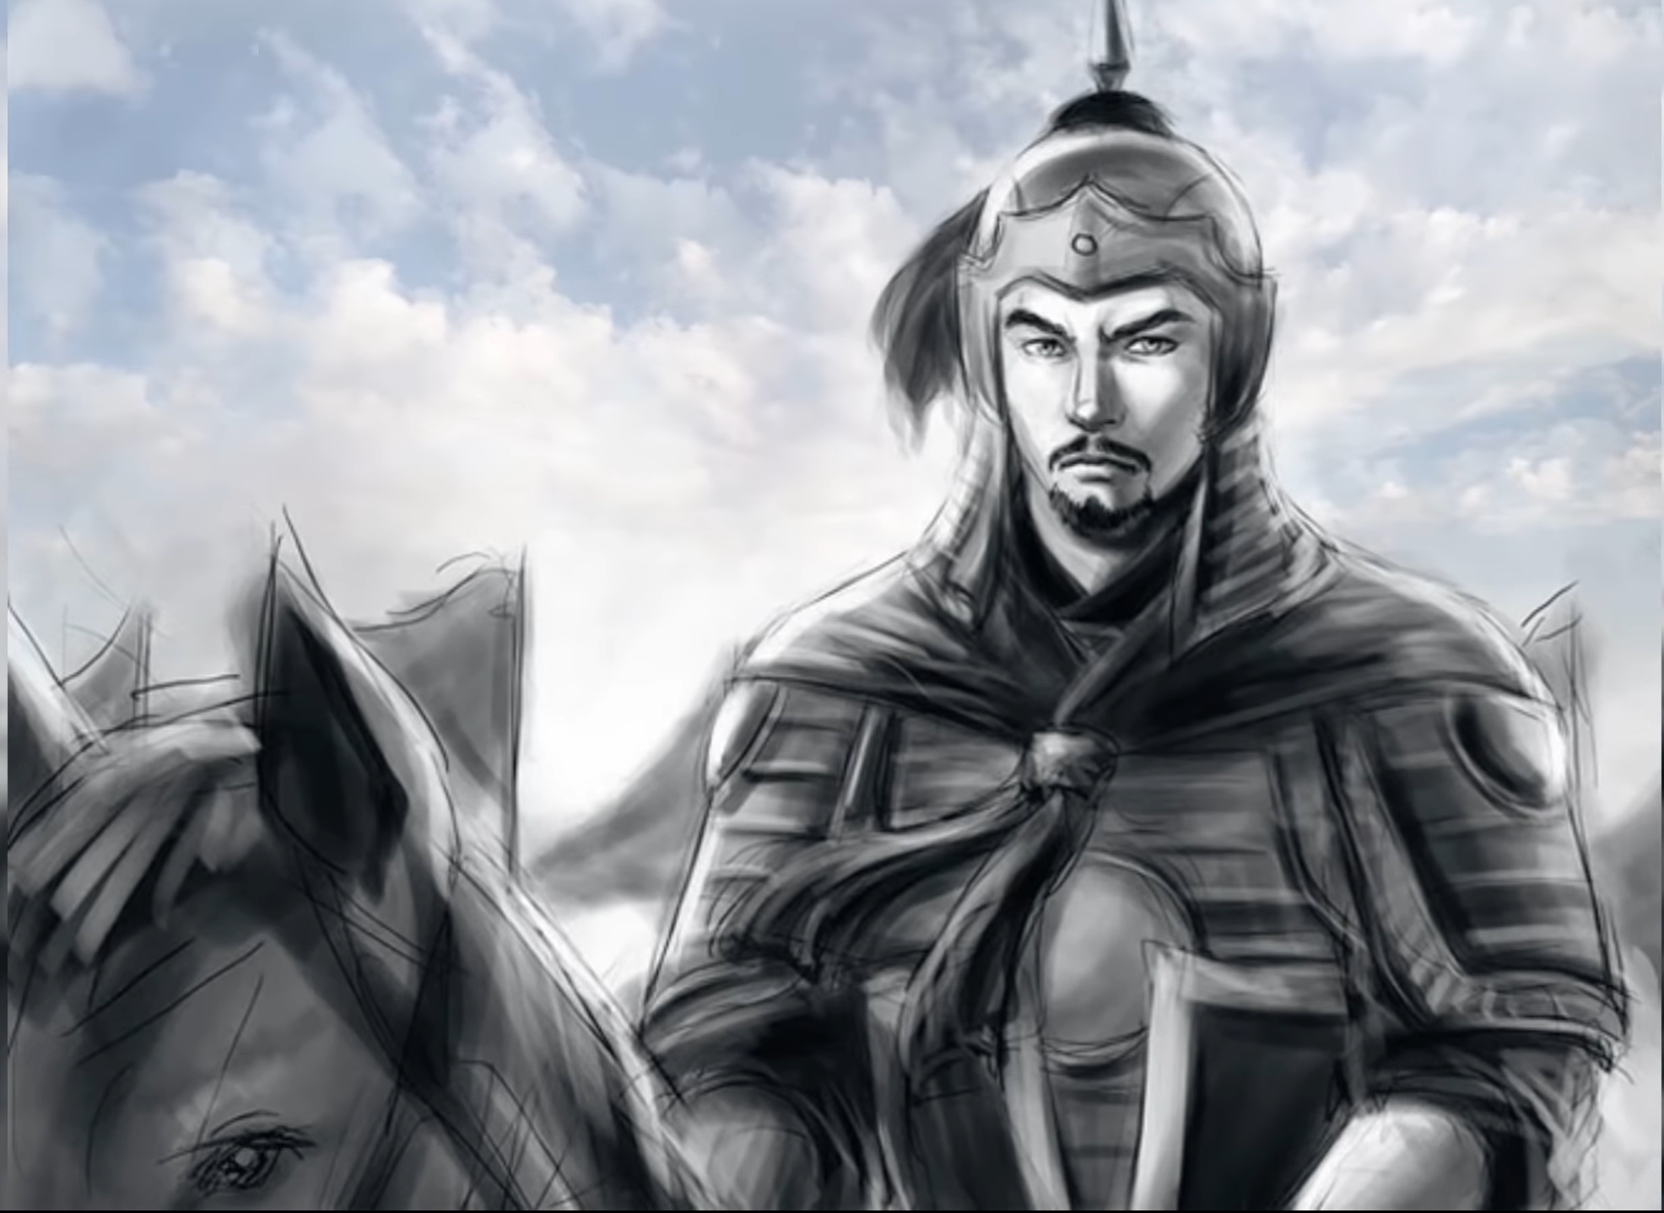
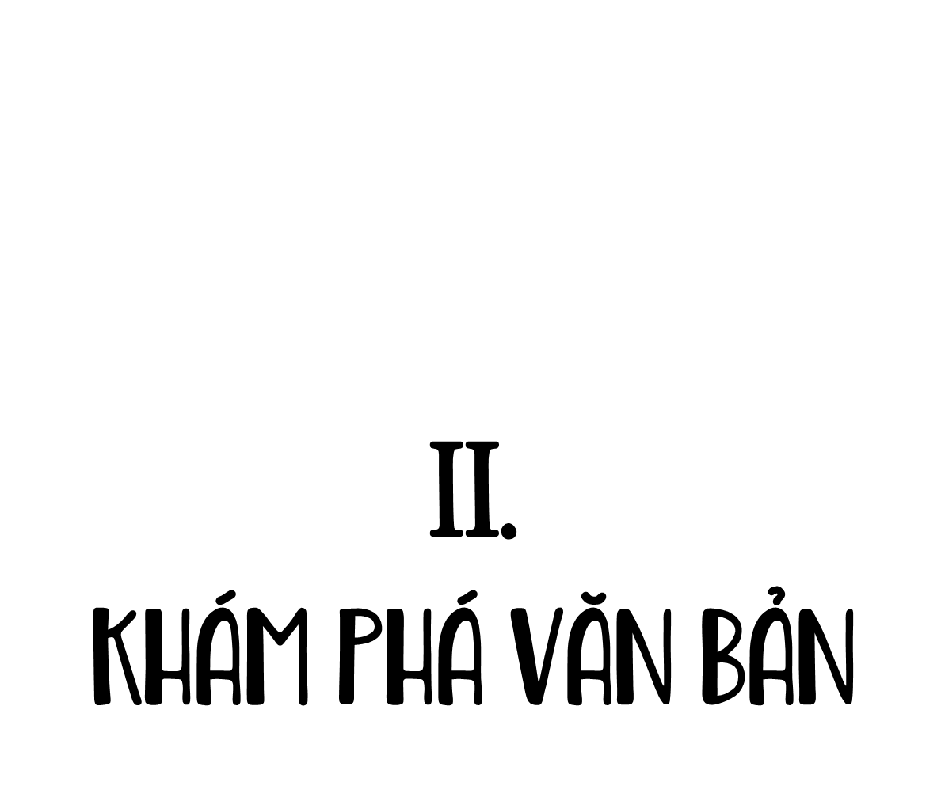
Notes:
Giáo án Bùi Thị Kiều

Slide 16
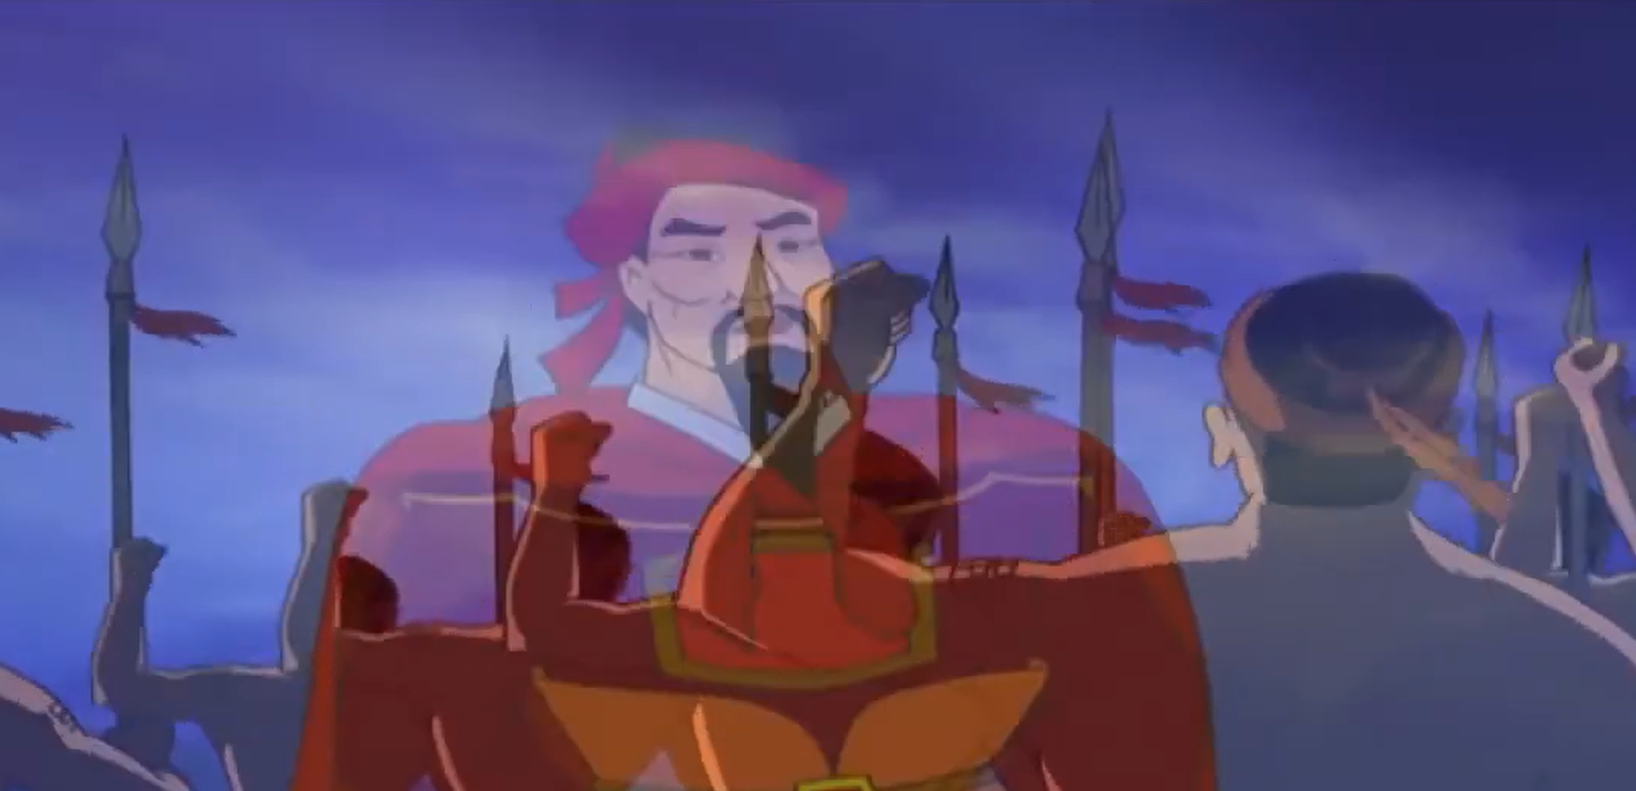

Notes:
Giáo án Bùi Thị Kiều

Slide 17
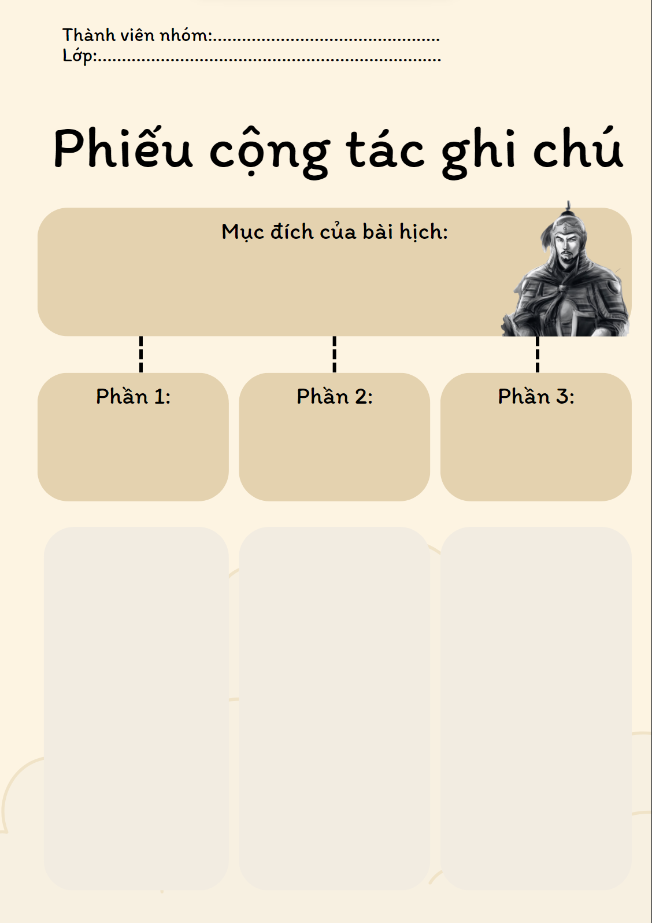
THINK – PAIR - SHARE
- Bài hịch được Trần Quốc Tuấn viết ra nhằm mục đích gì?
- Xác định bố cục của bài hịch và nêu rõ vài trò của từng phần trong việc thực hiện mục đích của bài hịch.
Notes:
Giáo án Bùi Thị Kiều

Slide 18
Mục đích của bài hịch (Luận đề)
Khuyên nhủ các tì tướng phải chăm lo rèn tập võ nghệ, tích cực học tập Binh thư yếu lược do chính Trần Quốc Tuấn soạn ra.
Phần 1
(từ đầu đến “còn lưu tiếng tốt”)
Phần 2
(tiếp đến “muốn vui chơi phỏng có được không?”)
Phần 3
(còn lại)
Nêu cơ sở, căn cứ cho lập luận
Tiến hành lập luận
Rút ra kết luận
Notes:
Giáo án Bùi Thị Kiều

Slide 19
Nêu cơ sở, căn cứ cho lập luận
Người bề tôi hết lòng với vua/chủ của mình (trong xã hội phong kiến) để chống lại kẻ thù phi nghĩa là giá trị đạo đức được đời đời tôn vinh.
Làm rõ tính phi nghĩa của phe địch, đánh giá tình hình thực tế về bổn phận (trách nhiệm) của các tì tướng với chủ tướng.
Kẻ thù gây nhiều tội ác → phi nghĩa
Chủ tướng lo lắng cho sự an nguy của đất nước, luôn quan tâm chăm lo cho tì tướng → làm tròn trách nhiệm của chủ tướng.
Tì tướng không chia sẻ nỗi lo với chủ tướng, chỉ theo đuổi ham muốn riêng của bản thân mình, khiến những hậu quả khôn lường xảy ra (với chủ tướng, tì tướng, người thân, mồ mả tổ tiên,…) → chưa làm tròn trách nhiệm của tì tướng.
Tiến hành lập luận
Notes:
Giáo án Bùi Thị Kiều

Slide 20
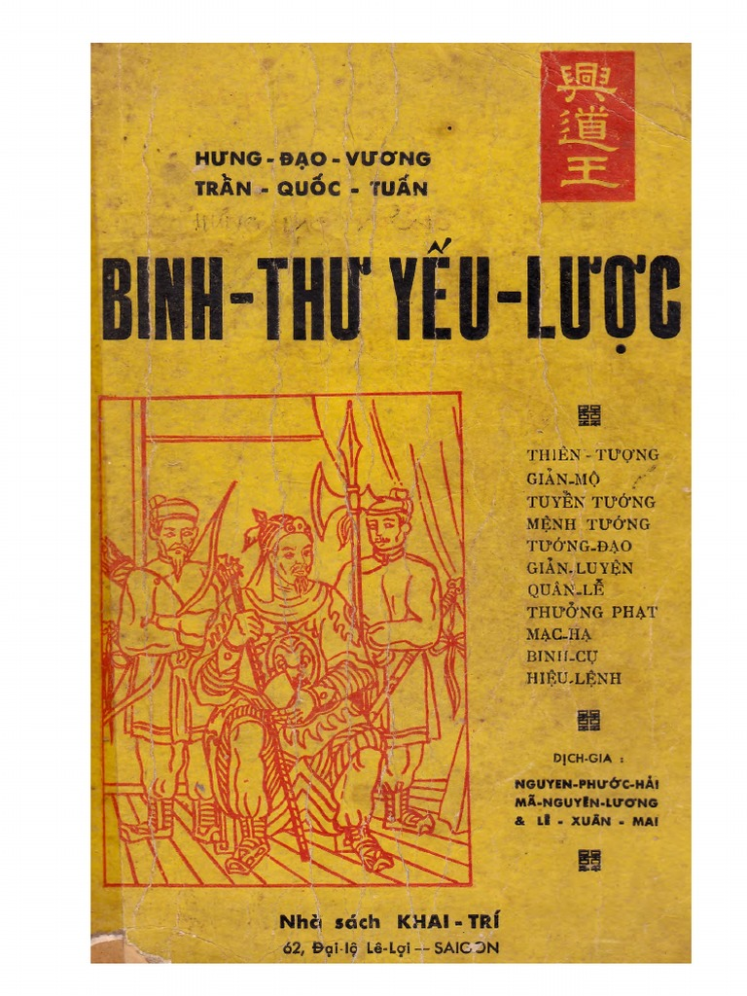
Rút ra kết luận
Khuyên nhủ các tì tướng phải chăm lo rèn tập võ nghệ, tích cực học tập Binh thư yếu lược do chính Trần Quốc Tuấn soạn thì mới là làm đúng bổn phận (trách nhiệm) của người tì tướng với chủ tướng (mở rộng ra chính là trách nhiệm của mỗi người dân với đất nước)
Notes:
Giáo án Bùi Thị Kiều

Slide 21
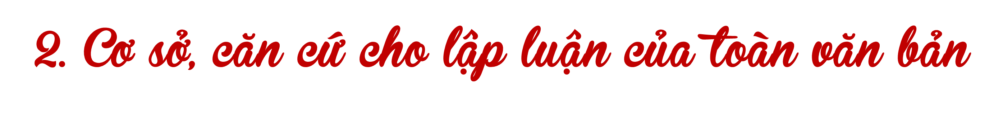
Notes:
Hãy chỉ ra những điểm chung của các cặp nhân vật lịch sử được nêu ở phần đầu bài hịch. Tác giả đã nêu hành động của tám cặp nhân vật lịch sử này để minh chứng điều gì?

Slide 22
Các cặp nhân vật
Mối quan hệ
Hành động
Cao Đế - Kỉ Tín
Vua – tôi
Kỉ Tín đem mình chết thay, cứu thoát Cao Đế
Chiêu Vương – Do Vu
Vua - tôi
Do Vu chìa lưng chịu giáo, che chở cho Chiêu Vương
Trí Bá – Dự Nhượng
Chủ - gia thần
Dự Nhượng nuốt than báo thù cho chủ
Tể Trang Công – Thân Khoái
Vua – tôi
Thân Khoái chặt tay chết theo nạn của vua
Đường Thái Tông – Kính Đức
Vua - tôi
Kính Đức phò Thái Tông thoát khỏi vòng vây
Cảo Khanh – An Lộc Sơn
Bề tôi – kẻ thù của vua
Cảo Khanh mắng Lộc Sơn để tỏ lòng trung nghĩa với vua
Vương Công Kiên – Nguyễn Văn Lộc
Chủ tướng – tì tướng
Nguyễn Văn Lộc chống quân Mông Kha
Cốt Đãi Ngột Lang – Xích Tu Tư
Chủ tướng – tì tướng
Xích Tu Tư xông vào nơi hiểm nguy đánh quân Nam Chiếu
Notes:
Giáo án Bùi Thị Kiều

Slide 23

Mối quan hệ của các cặp nhân vật
Vua (chủ/chủ tướng)
Người bề tôi hết lòng với vua/chủ của mình (trong xã hội phong kiến) để chống lại kẻ thù phi nghĩa là giá trị đạo đức được đời đời tôn vinh.
Tôi (gia thần/tì tướng)
→ Cơ sở, căn cứ cho lập luận của toàn văn bản
Notes:
Giáo án Bùi Thị Kiều

Slide 24
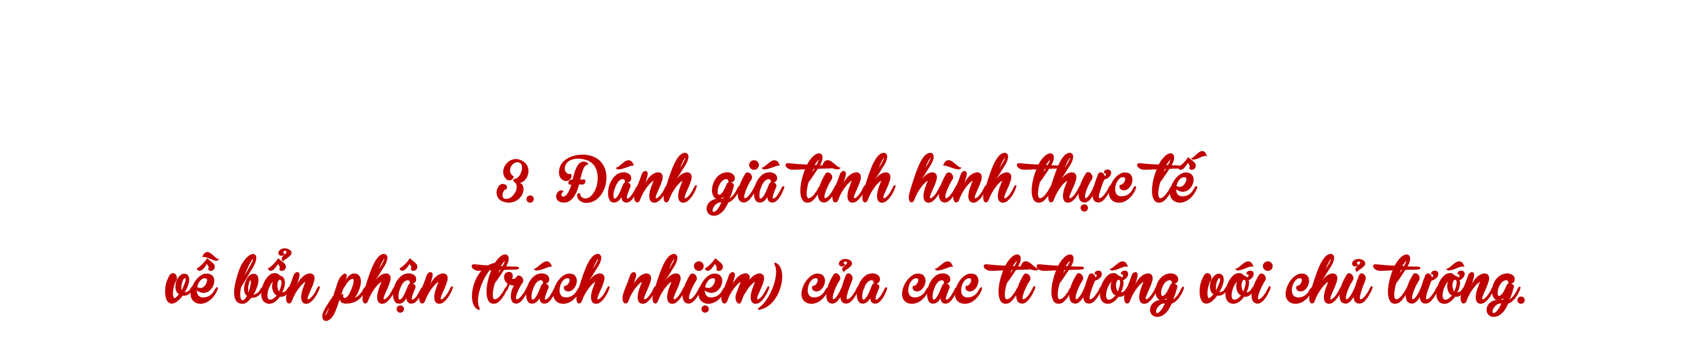
Notes:
Giáo án Bùi Thị Kiều

Slide 25
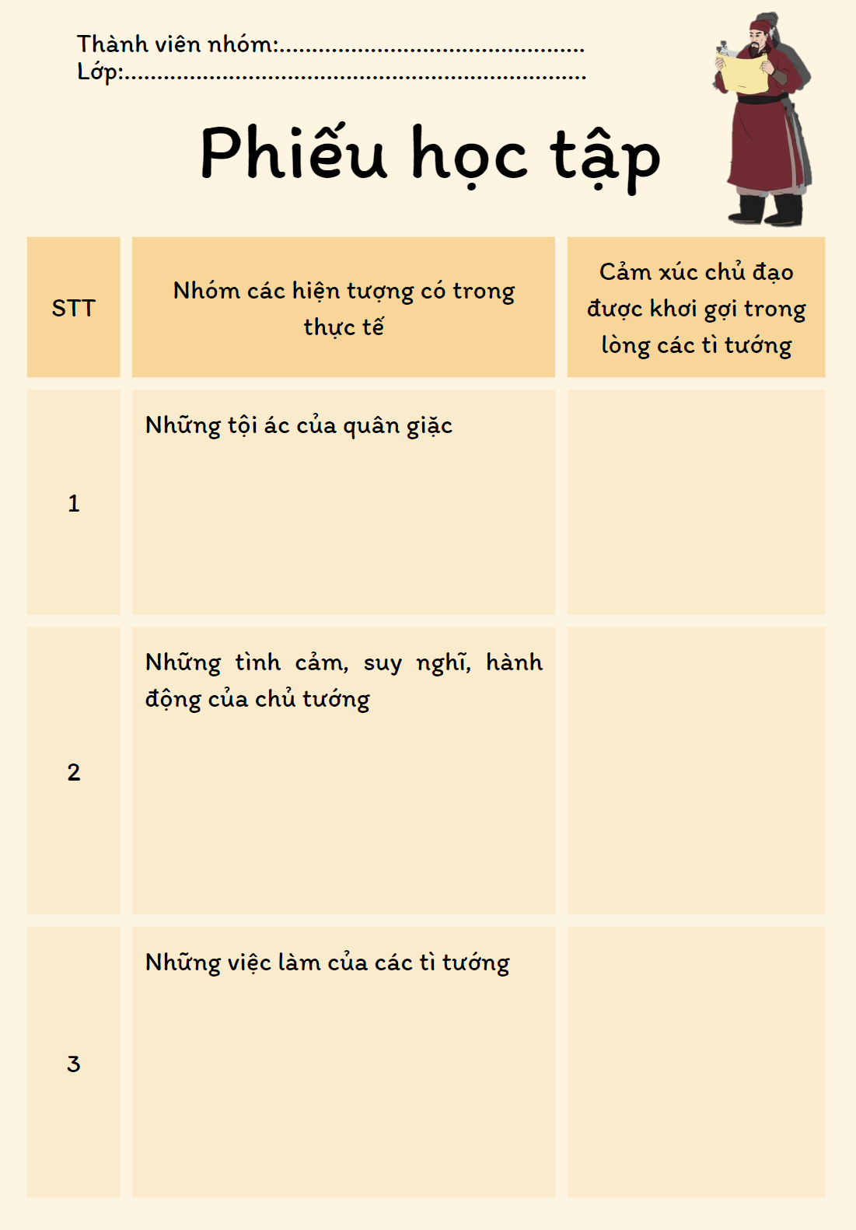
Hoạt động nhóm
- Chia lớp thành 3 nhóm
- Hoàn thiện phiếu học tập trả lời câu hỏi sau: Để khơi gợi những cảm xúc mạnh mẽ trong lòng các tì tướng và thuyết phục họ, Trần Quốc Tuấn đã nhắc đến nhiều hiện tượng trong thực tế. Đó là những hiện tượng nào?
- Thời gian: 7 phút
Notes:
Giáo án Bùi Thị Kiều

Slide 26
Nhóm các hiện tượng trong thực tế
Cảm xúc chủ đạo được khơi gợi trong lòng các tì tướng
Những tội ác của quân giặc
- Sứ giặc đi lại nghênh ngang ngoài đường → coi thường mọi người dân Việt, coi thường chủ quyền của đất nước ta.
Căm thù giặc
- Sứ giặc chửi mắng triều đình, quan lại → coi thường các bậc đáng kính, coi thường kỉ cương, phép nước
- Cậy quyền cậy thế để vơ vét của cải của đất nước ta → hành vi của kẻ cướp
Notes:
Giáo án Bùi Thị Kiều

Slide 27
Nhóm các hiện tượng trong thực tế
Cảm xúc chủ đạo được khơi gợi trong lòng các tì tướng
Những tình cảm, suy nghĩ, hành động của chủ tướng
Muốn báo đáp công ơn của chủ tướng khi chủ tướng cần đến mình.
- Đau đớn đến không ăn, không ngủ được; khát vọng tiêu diệt, đánh đuổi kẻ thù, dẫu phải hi sinh thân mình → trách nhiệm mỗi người Việt cần phải có trước nguy cơ đất nước bị giày xéo.
- Cung cấp mọi điều kiện thuận lợi cho các tì tướng trong công việc; chăm lo nâng cao đời sống cho các tì tướng → có ơn với các tì tướng.
- Chia sẻ buồn vui như những người thân thiết nhất, sống chết có nhau → có tình có nghĩa với các tì tướng.
Notes:
Giáo án Bùi Thị Kiều

Slide 28
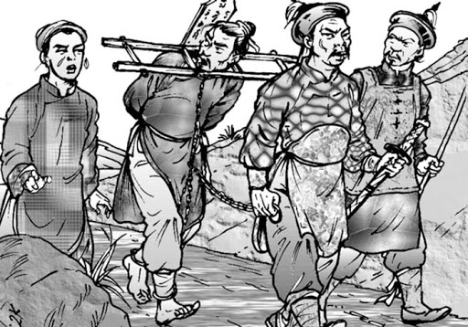
Nhóm các hiện tượng trong thực tế
Cảm xúc chủ đạo được khơi gợi trong lòng các tì tướng
Những việc làm khác của các tì tướng
Hổ thẹn, muốn sửa chữa những điều bản thân chưa làm đúng.
- Làm tì tướng nhưng “nhìn chủ nhục mà không biết lo, thấy nước nhục mà không biết thẹn” → chưa làm tròn bổn phận (trách nhiệm) của tì tướng với chủ tướng, của một người dân với đất nước.
- Bản thân tì tướng cũng bị xúc phạm mà không biết căm tức kẻ thù → cô cảm, không biết giữ thể diện, thiếu dũng khí.
- Mải mê thú vui riêng, chỉ biết chăm lo cho gia đình riêng nhỏ bé → chưa làm tròn bổn phận (trách nhiệm) với đất nước, với cộng đồng, tầm nhìn hạn hẹp
Notes:
Giáo án Bùi Thị Kiều

Slide 29
Bằng chứng trong thực tế (đã xảy ra)
Bằng chứng giả định (có thể hoặc chắn chắn sẽ xảy ra)
- Nhìn chủ nhục mà không biết lo, thấy nước nhục mà không biết thẹn…
- Nếu có giặc Mông Cổ tràn sang, thì cựa gà trống không thể đâm thủng áo giáp…tiếng hát không thể làm cho giặc điếc tai.
- Bị xúc phạm mà không biết căm tức kẻ thù…
- Lấy việc chọi gà làm niềm vui…hoặc mê tiếng hát.
- Mải mê thú vui riêng, chỉ biết chăm lo cho gia đình riêng nhỏ bé…
- Chẳng những thái ấp của ta không còn…lúc bấy giờ dẫu các ngươi muốn vui vẻ phỏng có được không?
➔ Chứng minh, thuyết phục các tì tướng đã suy nghĩ, hành động không đúng
Notes:
- Tác giả đã dùng những bằng chứng và lí lẽ nào để chứng minh các tì tướng đã suy nghĩ hành động không đúng?

Slide 30
- Cách dùng từ ngữ
+ chẳng những…mà còn: tăng cấp
+ nên…nên…: đậm chất khuyên nhủ, ân tình
- Cách dùng câu có hình thức hỏi nhưng để khẳng định
Nghệ thuật
- Cách ngắt nhịp câu văn khi dồn dập, thôi thúc, lúc chậm rãi như tỉ tê, tâm sự
- Cách diễn đạt giàu hình ảnh
- Cách diễn đạt hô ứng tạo hiệu quả cộng hưởng. (các câu văn biền ngẫu)
Notes:
- Tác giả đã chọn cách diễn đạt như thế nào để lời hịch có sức tác động lớn đến nhận thức và tình cảm của các tì tướng? Hãy phân tích một ví dụ mà em cho là tiêu biểu cho cách diễn đạt đó.

Slide 31
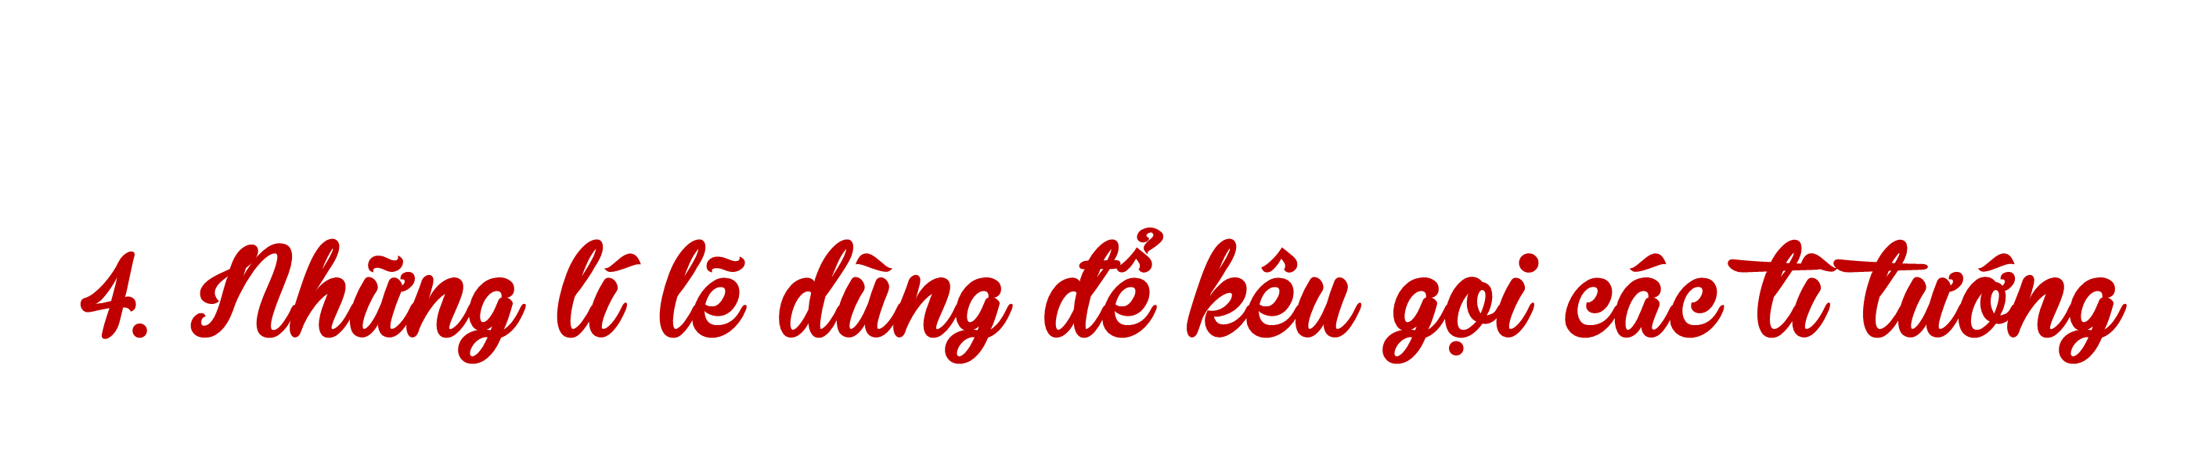
Notes:
- Với tư cách là chủ tướng, Trần Quốc Tuấn đã dùng những lí lẽ nào để kêu gọi các tì tướng phải rèn tập võ nghệ, học tập cuốn Binh thư yếu lược, chuẩn bị cho việc đánh giặc, giữ nước.
- Từ bài hịch này, em rút ra được bài học gì cho bản thân khi viết một bài văn nghị luận?

Slide 32
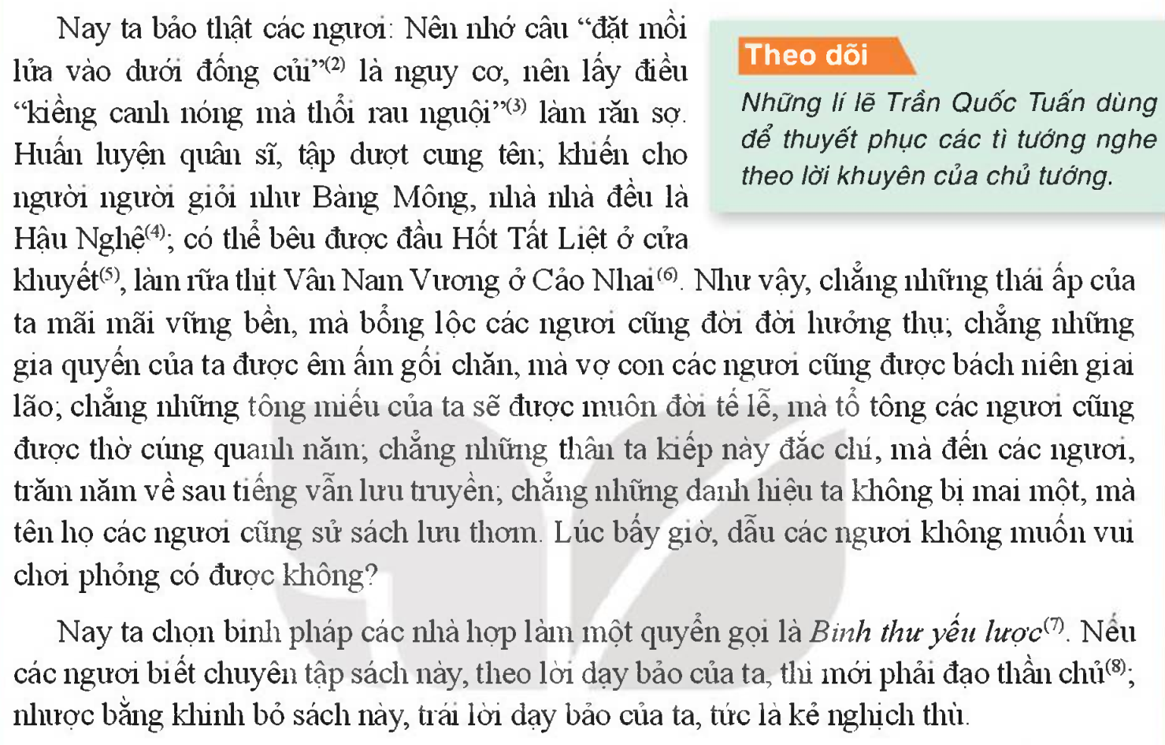
Notes:
Giáo án Bùi Thị Kiều

Slide 33
- Các tì tướng luôn phải cẩn trọng, không để “mất bò mới lo làm chuồng”. → viện dẫn những câu nói đã trở thành triết lí nhân sinh được người đời đúc rút, không thể chối cãi.
- Các tì tướng nếu chăm rèn tập võ nghệ, học tập binh thư thì có thể trở thành người tài giỏi, đánh bại kẻ thù, đem lại cuộc sống tốt đẹp cho mọi người, trong đó có chính bản thân các tì tướng. → tác giả đã khẳng định các tì tướng sẽ có được rất nhiều lợi ích và những điều tốt đẹp.
- Các tì tướng chỉ có một lựa chọn là chăm rèn tập võ nghệ, học tập binh thư, nếu không sẽ là kẻ thù của chủ tướng.
Notes:
Giáo án Bùi Thị Kiều

Slide 34
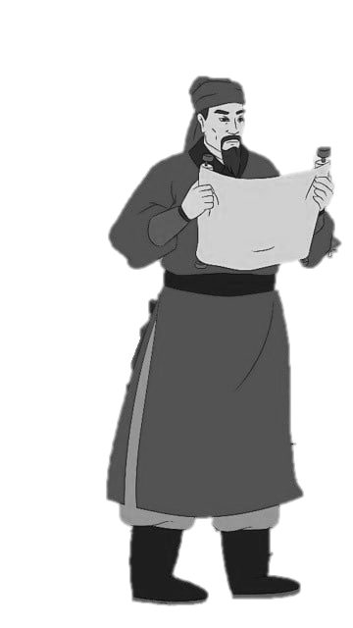
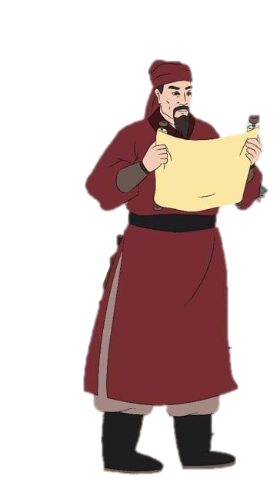
Thái độ
Dứt khoát, cương quyết, tâm tình
→ Gan ruột của một chủ tướng yêu nước
→ Khích lệ, động viên mức cao nhất ý chí chiến đấu của các tì tướng
Notes:
Giáo án Bùi Thị Kiều

Slide 35
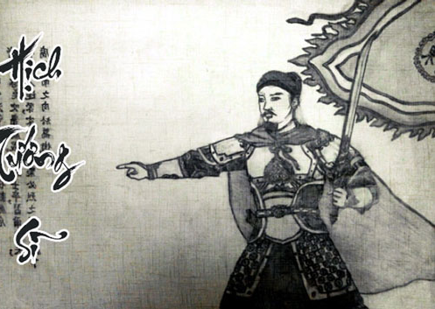
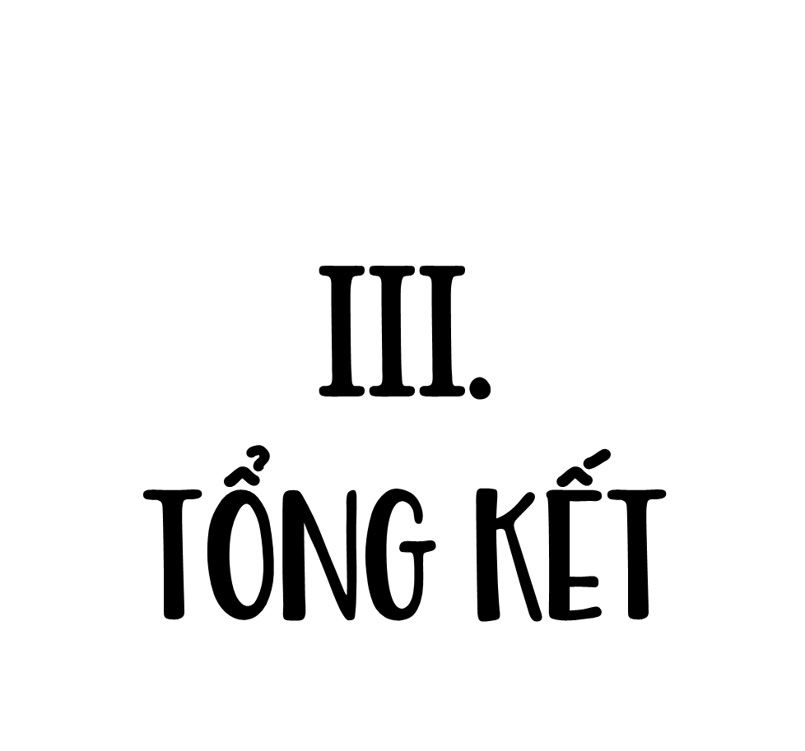
Notes:
Giáo án Bùi Thị Kiều

Slide 36
1. Nghệ thuật
- Kết hợp nghị luận – biểu cảm.
- Lời văn đanh thép, giọng văn hùng tráng, có sự hô ứng, nhịp nhàng của kiểu câu văn biền ngẫu.
- Hệ thống luận đề, luận điểm và lí lẽ thống nhất, chặt chẽ.
Notes:
Giáo án Bùi Thị Kiều

Slide 37
2. Nội dung
Văn bản thể hiện lòng căm thù, quyết tâm đánh giặc cứu nước của chủ tướng, cho thấy tầm nhìn xa trông rộng và tài lãnh đạo, thu phục lòng người của Trần Quốc Tuấn. Đồng thời, thể hiện và khẳng định truyền thống yêu nước, đánh giặc giữ nước của dân tộc.
Notes:
Giáo án Bùi Thị Kiều

Slide 38
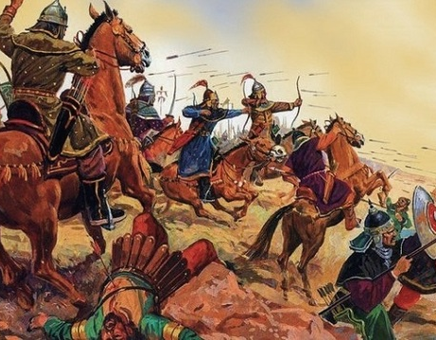

Notes:
Giáo án Bùi Thị Kiều

Slide 39
Viết kết nối
Viết đoạn văn (khoảng 7-9 câu) về một truyền thống đáng tự hào của dân tộc Việt Nam.
- Về nội dung: Trình bày được một nội dung hoàn chỉnh có liên quan trực tiếp đến một truyền thống đáng tự hào của dân tộc ta: yêu nước, chống giặc ngoại xâm, tương thân tương ái….
- Về hình thức: viết đoạn văn đủ số câu. Các câu trong đoạn phải đúng ngữ pháp, liên kết với nhau bằng các phương tiện phù hợp. Tránh các lỗi về chính tả và dùng từ. Các lí lẽ và bằng chứng phải rõ ràng, phù hợp, có sức thuyết phục.
Notes:
Giáo án Bùi Thị Kiều

Slide 40

Gala sân khấu hóa
Với chủ đề “Hào khí ngàn năm” em hãy sáng tạo kịch bản sân khấu hóa tác phẩm “Hịch tướng sĩ”, tập thoại và tổ chức công diễn trong tiết học sau.
Notes:
Giáo án Bùi Thị Kiều

